Slide 1
第三节
第七章
齐次方程
/* Homogeneous Equations*/
一、齐次方程
*二、可化为齐次方程的方程
下页

Slide 2
一、齐次方程
形如
的方程叫做齐次方程.
解法:
令
代入原方程得
分离变量
两边积分, 得
积分后再用
代替 u,
便得原方程的通解.
下页

Slide 3
例1. 解微分方程
解:
代入原方程得
分离变量
两边积分
此处
得
故原方程的通解为
(C 为任意常数)
(当 C = 0 时, y = 0 也是方程的解)
下页

Slide 4
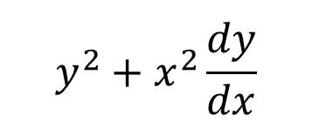
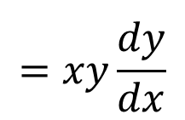
例2 解方程
解
原方程可写成
分离变量, 得
两边积分, 得 u−ln|u|+C=ln|x|,
或写成 ln|xu|=u+C.
下页

Slide 5
例3. 解微分方程
解:
则有
分离变量
积分得
即
代回原变量得通解
(C 为任意常数)
说明: 显然 x = 0 , y = 0 , y = x 也是原方程的解, 但在
求解过程中丢失了.
下页

Slide 6
例4. 探照灯的聚光镜面是一张旋转曲面, 它的形状由
xOy 坐标面上的一条曲线 L 绕 x 轴旋转而成,
按聚光性
能的要求, 在其旋转轴（x 轴）上一点O处发出的一切光
线,
经它反射后都与旋转轴平行.
求曲线 L 的方程.
解: 将光源所在点取作坐标原点,
并设
由光的反射定律:
反射角 = 入射角
可得 ∠OMA = ∠ OAM = α
从而 AO = OM
反射定律
而 AO
于是得微分方程
下页

Slide 7
反射定律
⑴ 入射光线与法线的夹角叫做入射角 α .
⑵ 反射光线与法线的夹角叫做反射角 β .
⑶ 反射角等于入射角，即 β = α .
法线
反射光线
入射光线
返回

Slide 8
于是方程化为
(齐次方程)
积分得
故有
得
(抛物线)
故反射镜面为旋转抛物面.
下页

Slide 9
说明:
若已知反射镜面的底面直径为 d,
顶到底的距离为 h,
则将
代入通解表达式得
这时旋转曲面方程为
下页

Slide 10
*二、可化为齐次方程的方程
作变换
(h, k 为待
定常数),
原方程化为
令
, 解出 h , k
(齐次方程)
下页

Slide 11
求出其解后,
即得原方
程的解.
原方程可化为
令
(可分离变量方程)
注: 上述方法可适用于下述更一般的方程
下页

Slide 12
例5. 求解
解:
令
令
得
再令 Y＝X u, 得
积分得
代回原变量, 得原方程的通解
下页

Slide 13
得 C = 1 ,
故所求特解为
思考: 若方程改为
如何求解?
提示:
结束

